Slide 1
Gala Konkursu „Nauczyciel Pomorza” 2021 – VI edycja
Nominowani do tytułu
„Nauczyciel Pomorza Roku 2021”

Slide 2
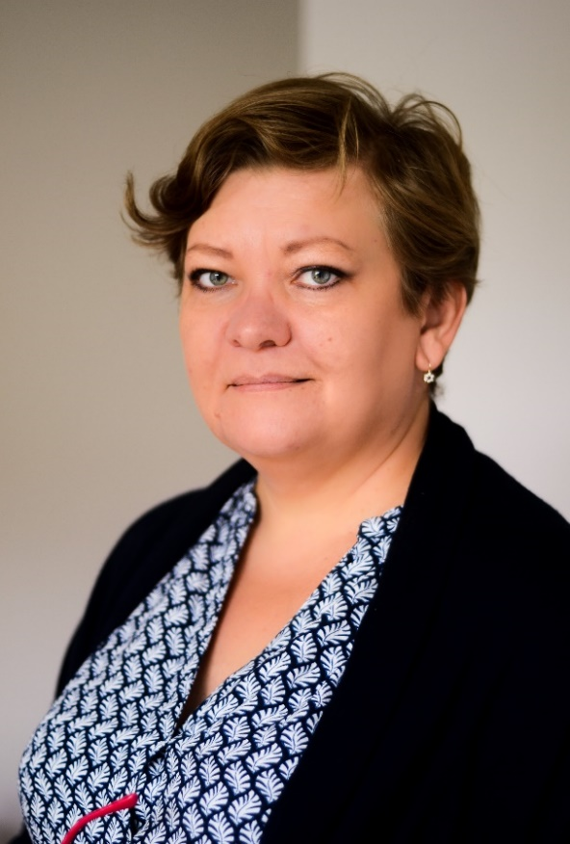
Gala Konkursu „Nauczyciel Pomorza” 2021 – VI edycja
Nominacja
Anna Andryjanek
Nauczycielka języka polskiego i wicedyrektorka
Ogólnokształcące Liceum Programów Indywidualnych im. adm. Józefa Unruga w Gdańsku

Slide 3
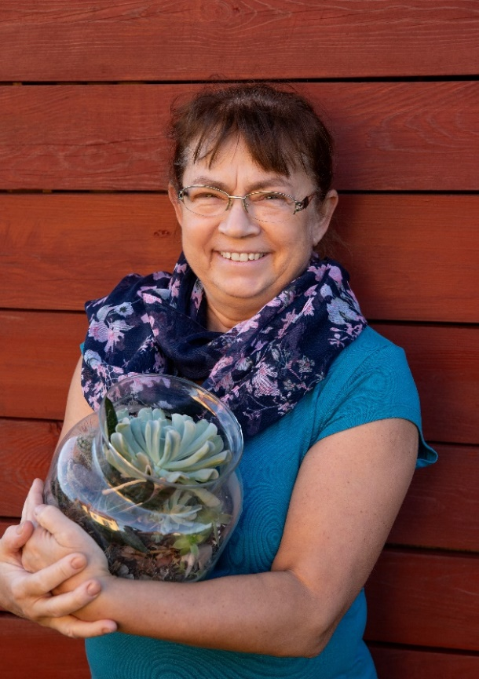
Gala Konkursu „Nauczyciel Pomorza” 2021 – VI edycja
Nominacja
Anna Borowicz
Nauczycielka biologii i chemii
Szkoła Podstawowa im. ks. prałata Józefa Bigusa w Baninie

Slide 4
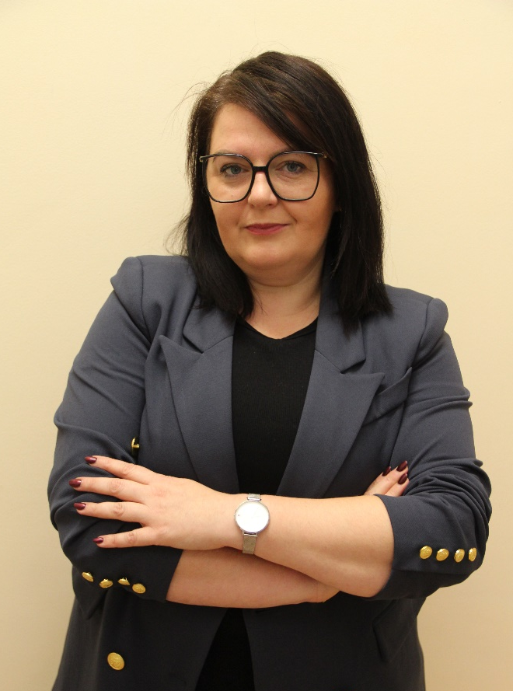
Gala Konkursu „Nauczyciel Pomorza” 2021 – VI edycja
Nominacja
Agata Borowiec
Oligofrenopedagożka i dyrektorka
Ośrodek Rehabilitacyjno-Edukacyjno-Wychowawczy w Jezierniku

Slide 5
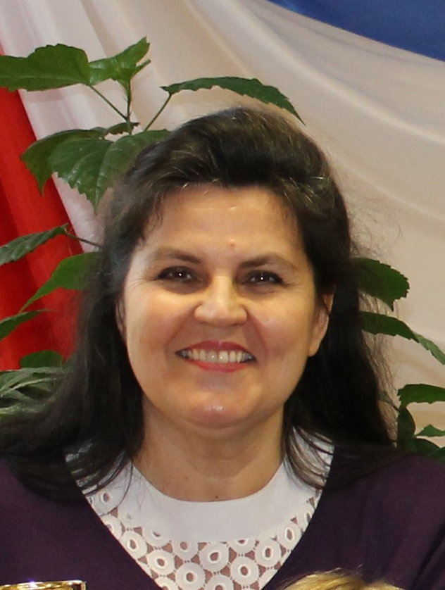
Gala Konkursu „Nauczyciel Pomorza” 2021 – VI edycja
Nominacja
Zdzisława Głowienka
Nauczycielka edukacji wczesnoszkolnej
Szkoła Podstawowa nr 14 im. ks. Grzegorza Piramowicza w Gdańsku

Slide 6
Gala Konkursu „Nauczyciel Pomorza” 2021 – VI edycja
Nominacja
Marcin Stanisław Kisielewski
Nauczyciel fizyki, informatyki i przedmiotów zawodowych
Zespół Szkół Mechanicznych i Logistycznych im. inż. Tadeusza Tańskiego w Słupsku

Slide 7
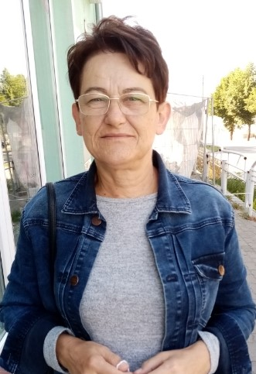
Gala Konkursu „Nauczyciel Pomorza” 2021 – VI edycja
Nominacja
Mariola Romel-Kosiedowska
Nauczycielka fizyki
Szkoła Podstawowa nr 2 im. Obrońców Westerplatte w Prabutach

Slide 8
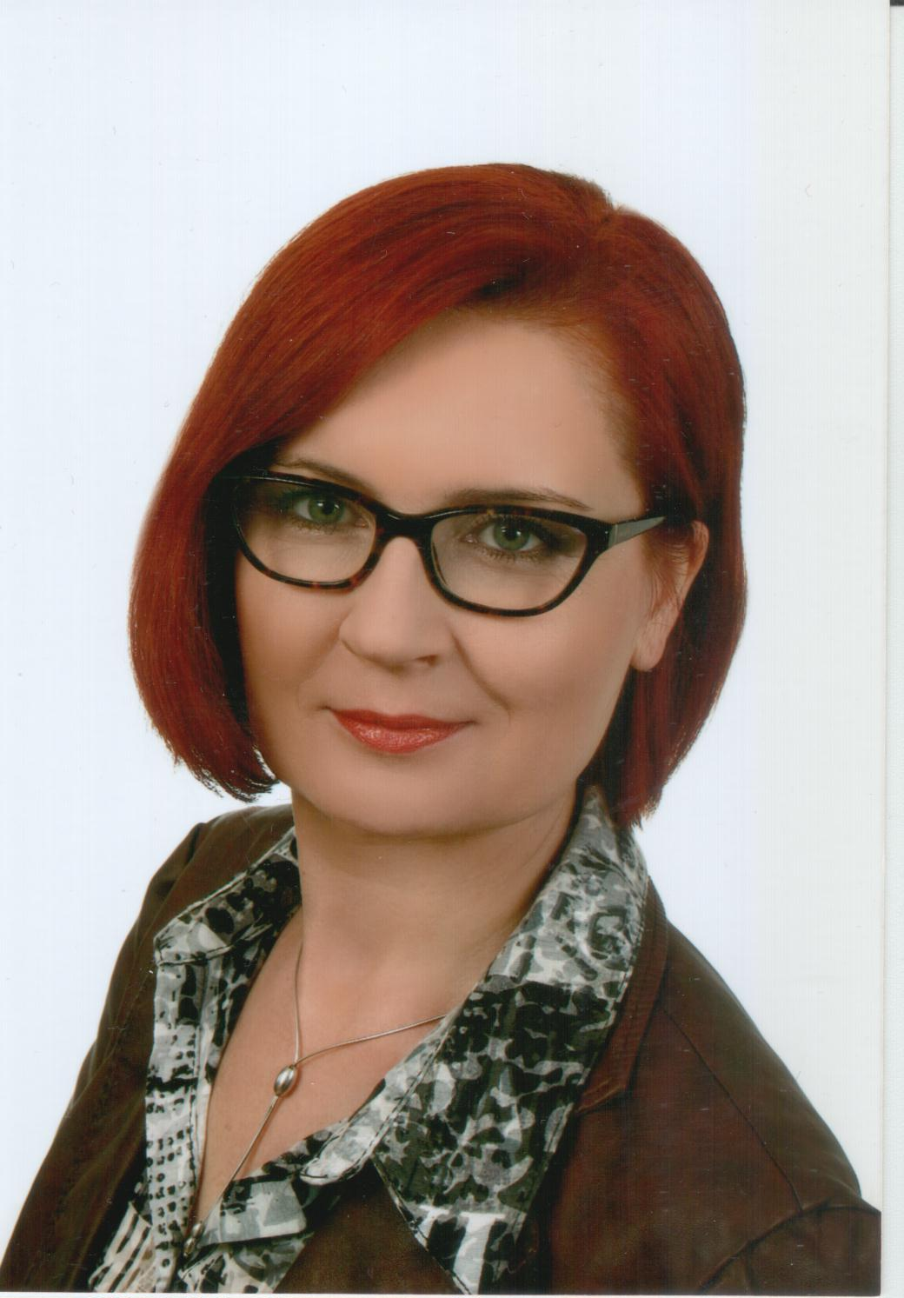
Gala Konkursu „Nauczyciel Pomorza” 2021 – VI edycja
Nominacja
Sylwia Ropińska
Nauczycielka języka polskiego
Szkoła Podstawowa w Silnie

Slide 9
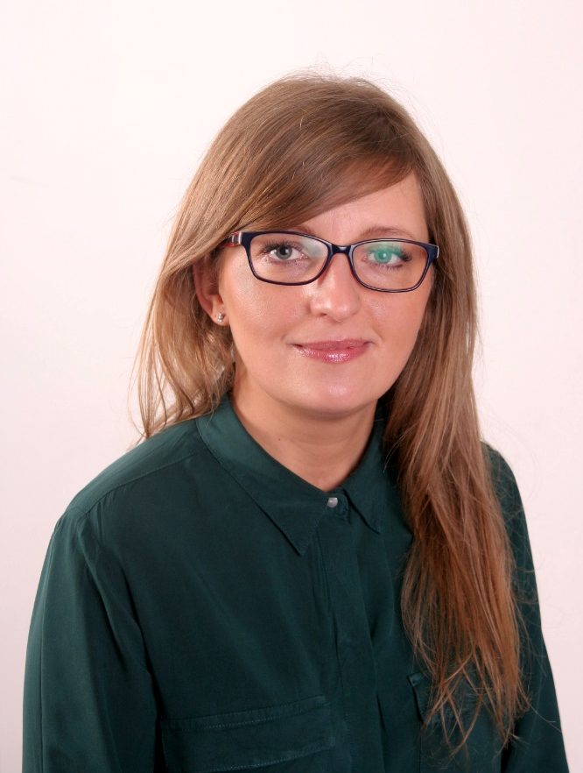
Gala Konkursu „Nauczyciel Pomorza” 2021 – VI edycja
Nominacja
Monika Agnieszka Skwarek
Nauczycielka matematyki
Zespół Szkół Informatycznych w Słupsku

Slide 10
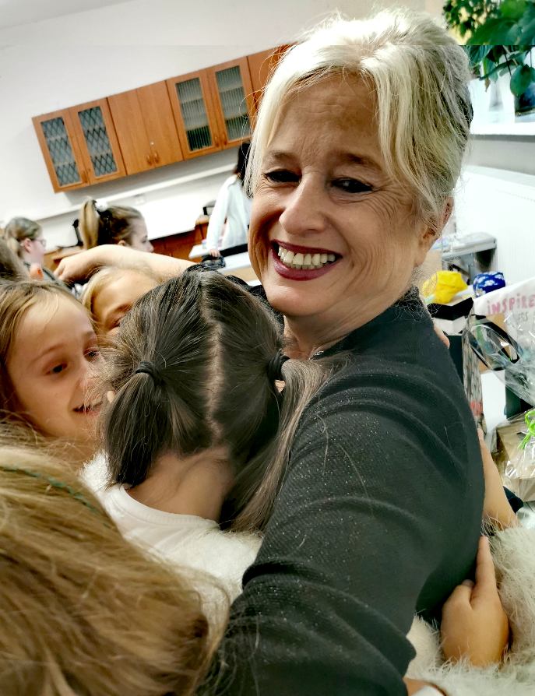
Gala Konkursu „Nauczyciel Pomorza” 2021 – VI edycja
Nominacja
Elżbieta Maria Zardzewiały
Nauczycielka plastyki i edukacji dla bezpieczeństwa
Szkoła Podstawowa nr 6 z Oddziałami Integracyjnymi im. Władysława Gębika w Kwidzynie

Slide 11
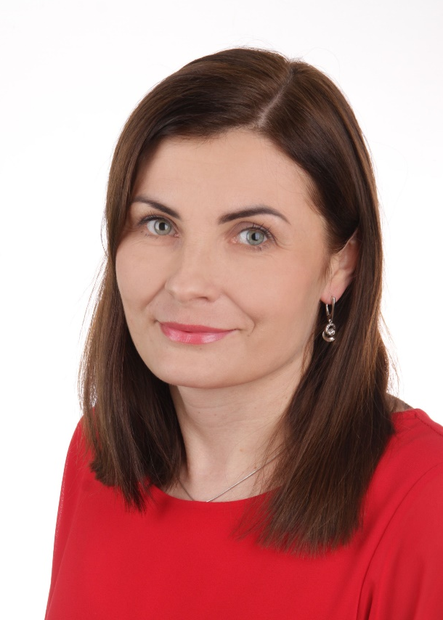
Gala Konkursu „Nauczyciel Pomorza” 2021 – VI edycja
Nominacja
Kamila Żwirek
Nauczycielka edukacji wczesnoszkolnej, muzyki, logopedii i terapii pedagogicznej
Szkoła Podstawowa w Lubieszewie

